Slide 1
Tunteet, motiivit, tiedonkäsittely
KPL 5-6

Slide 2
TUNNETAIDOT
Kyky tulla toimeen muiden kanssa ja säädellä omaa tunneilmaisua tilanteeseen sopivalla tavalla.
    Empatia
    Tunteiden järjestäminen
    Tunneäly
    Narsismi
Tunneilmaisu kehittyy ihminen kasvun ja kehityksen mukana > suoraan riippuvainen aivojen kehityksestä
Lapsi oppii tunneilmaisun muodot ympäristöstään > hellyyden osoittaminen, väkivaltainen käytös

Slide 3
Kielteisten tunteiden käsittely
Defenssit = puolustuskeinot = torjunta, regressio (raivari), kieltäminen / vähättely, lokominen (m/v näkemys), huumori
Coping = hallintakeinot = analyyttinen asenne = kuinka selviän tilanteesta = kognitiivinen prosessi, jonka avulla etsitään ratkaisu ja tilanne saadaan hallintaan tai muotoiltua uudelleen.
      Sosiaalinen hallintakeino = kutsutaan kaveri apuun > ystävyys
      Fyysinen hallintakeino = ”juostaan ongelma pois”
      Kognitiivinen hallintakeino = puretaan ongelma ja tarkastellaan sitä todenmukaisesti
      Kognitiivinen uudelleenmuotoilu = tiedollinen ratkaisun etsintä, jossa ärsykkeen luonne muutetaan.

Slide 4
Empatia ja myönteisyys

Slide 5
Empatiakyky
Oleellinen osa ihmisten välistä vuorovaikutusta on ymmärtää toisen ihmisen tunteita ja tunnetilaa
Tunnetilan tunnistaminen tapahtuu aistihavaintojen perusteella ilmeestä, kehon asennosta ja äänenpainosta.
Aivojen otsalohkojen peilisoluilla on erityinen merkitys ihmisen sosiaalisen käyttäytymisen säätelyssä (TÄMÄ on yksilöllinen ominaisuus!)
Tunnesäätely vaikuttaa mm. oppimiseen (mieliala)

Slide 6
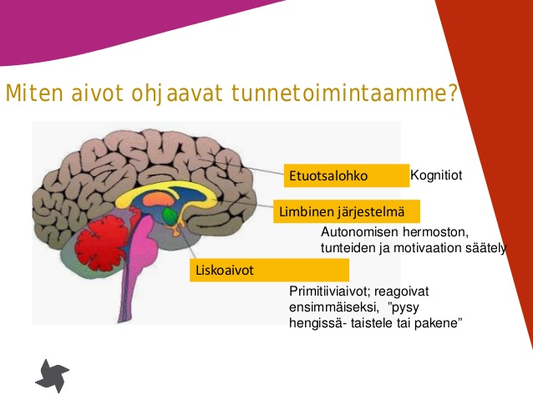
Aivojen tunnealueet

Slide 7
hyvinvointi
Elämänasenne > optimismi><pessimismi;
Elämänasennetta voi harjoittaa ja kehittää, mutta on osin riippuvainen luonteen temperamentista.
Humanistinen psykologia > ihminen kaiken keskipisteenä > minäkäsitys = ihmisen näkemys siitä kuka hän on ja mihin hän pystyy; ihanneminä on tavoittelun kohde, mielikuva siitä millainen haluaisi olla.
Eksistentiaalinen psykologia > ihmisen elämä on sarja valintoja ja päätöksiä. V. Franklin > eksistentiaalinen ahdistus elämän tarkoituksen etsimisestä ja valintojen tekemisestä.

Slide 8
Hyvinvointi jatkuu
Positiivinen psykologia, M. Seligman ja M. Csikszentmihalyi > psyykkisen pahoinvoinnin tilalle psyykkinen hyvinvointi = myönteiset tunteet kannustavat ja antavat ihmisen mielessä tilaa luovuudelle ja henkiselle kasvulle.

